Slide 1





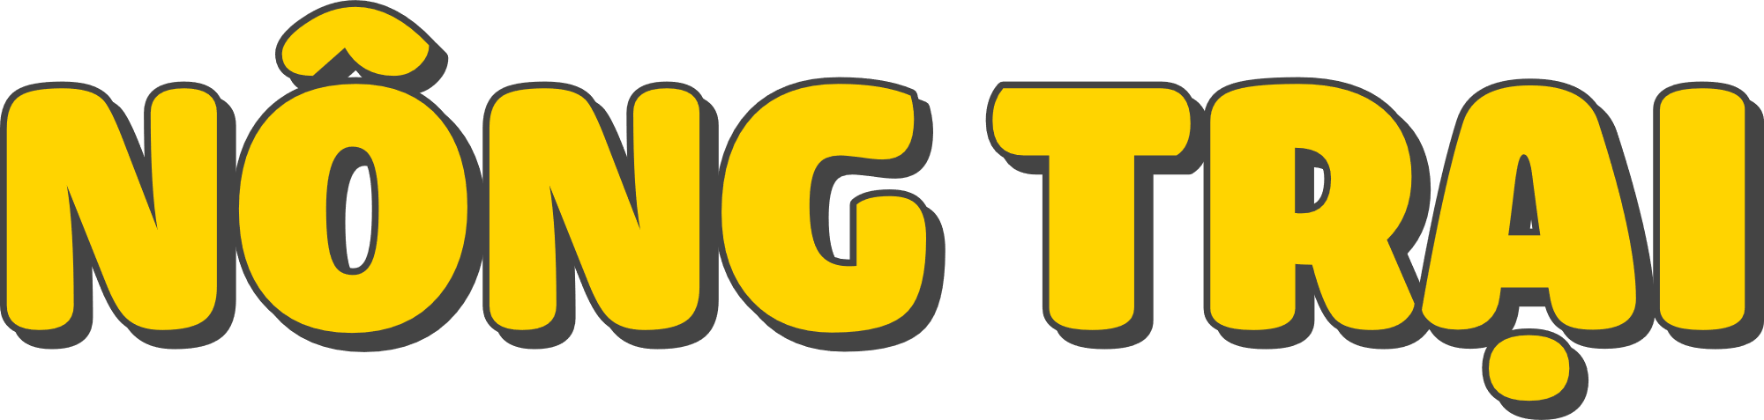

TRÒ CHƠI
Nhạc nền

Slide 2









Lệ Chi Viên là khu vườn trồng loại cây gì?
Táo
Ổi
Cam
Vải

Slide 3
Bác Hồ nói được bao nhiêu ngôn ngữ
29
28
27
26

Slide 4
Câu nói “Đầu thần chưa rơi xuống đất, xin bệ hạ đừng lo” là của ai?
Trần Quốc Tuấn
Trần Thủ Độ
Trần Quang Khải
Trần Hưng Đạo

Slide 5
Câu nói “Thần không sợ đánh, chỉ sợ lòng dân không theo” là của ai?
Hồ Đỗ
Hồ Quý Ly
Hồ Nguyên Trừng
Trần Quốc Toản

Slide 6
UNESCO công nhận Hồ Chí Minh là Danh nhân văn hóa thế giới vào năm nào?
1985
1986
1987
1988

Slide 7
Ai là tác giả câu nói đi vào sử sách “ta thà làm quỷ nước Nam chứ không thèm làm vương đất Bắc”?
Trần Bình Trọng
Trần Khánh Dư
Trần Quốc Toản
Trần Nhật Duật

Slide 8
Vị vua nào dưới đây đã chính thức minh oan cho Nguyễn Trãi, chấm dứt một nỗi oan lớn trong lịch sử?
Lê Nhân Tông
Lê Thái Tông
Lê Hiến Tông
Lê Thánh Tông

Slide 9
Vị nữ tiến sĩ đầu tiên trong lịch sử Việt Nam là ai?
Nguyễn Thị Hinh
Bùi Thị Xuân
Sương Nguyệt Anh
Nguyễn Thị Duệ

Slide 10
Câu thơ "Độc ác thay, trúc Nam Sơn không ghi hết tội/ Dơ bẩn thay, nước Đông Hải không rửa hết mùi" làcủa ai?
Nguyễn Bỉnh Khiêm
Nguyễn Du
Nguyễn Công Trứ
Nguyễn Trãi

Slide 11

“Làn sóng điện thay thế thanh gươm; cây bút là phương tiện đi vào trái tim, khối óc con người”
các thế lực thù địch lợi dụng các phương tiện thông tin truyền thông, thông qua hệ thống mạng xã hội tuyên truyền chống phá Đảng và Nhà nước ta một cách quyết liệt. HÃY CẨN THẬN

